Slide 1
Создание серверной части с использование веб-фреймворка Django
Выполнил:
Студент
3 курса 3 группы
Трифонов Вадим

Slide 2
Веб-фреймворки
Популярные Back-end фреймворки:
Django — Python;
Zend — PHP;
Ruby on Rails — Ruby.
Популярные Front-end фреймворки:
Angular;
Ember.js;
Vue.js.

Slide 3
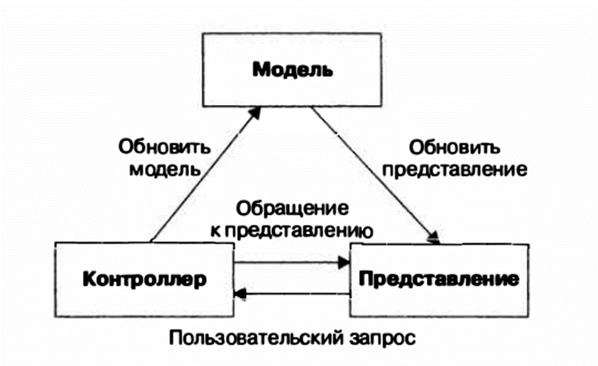
Архитектура фреймворков
Модель – содержит в себе все данные,
её правила и функции.
Контроллер – осуществляет управление и взаимодействие моделями и представлением.
Представление - отвечает за отображение информации

Slide 4
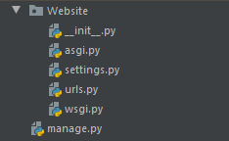
Подготовка рабочей среды
Manage.py – файл утилита для создания миграций, запуска сервера, добавление “суперпользователя” и др.
__init__ - сообщает интерпретатору Python, что данная директория является модулем
Asgi.py и wsig.py – модули для связи проекта с веб-сервером
Settings.py – файл, содержащий основные настройки рабочего пространства: подключения баз данных, пути к приложениям, языковые параметры и т.д.
Urls.py – модуль содержащий маршруты проекта

Slide 5
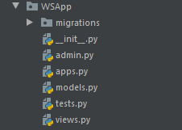
Создание приложения
Создать приложение можно вызвав команду python manage.py startapp WSApp
Migrations – папка вложенного модуля, в котором будут сохраняться пакеты сгенерированных миграций
Admin.py – модуль настроек административной панели, автоматически подключаемая и работающая сразу с всеми зарегистрированными приложениями
Apps.py – модуль с настройками текущего приложения
Models.py – файл хранящий в себе модели проекта
Tests.py – содержит тестирующие процедуры
Views.py – модуль с контроллерами приложения

Slide 6
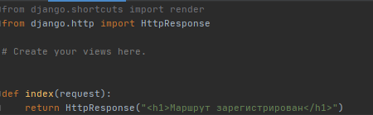
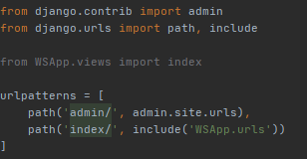
Создание КОНТРОЛЛЕРА
Создание контроллера в файле views.py
Регистрация контроллера по маршруту localhost/index/

Slide 7
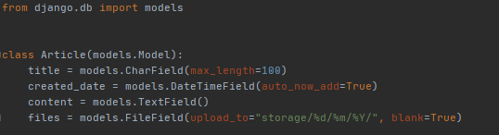
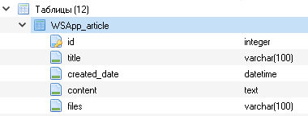
Создание МОДЕЛИ
Title – заголовок статьи
Created_date – дата создания статьи
Content – содержимое статьи
Files – прикреплённые к статье файлы
Создание модели в файле models.py
Представление в базе данных SQLite3

Slide 8
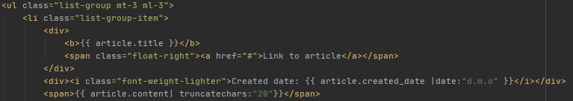
Шаблонизатор
{% for article in articles %} – Цикл прохода по переданной переменной articles
{{ article.title }} – Директива получающая данные из переменной, в данном случае получает заголовок
{{ article.created_date |date:"d.m.y" }} - Так же получаем дату, но используя фильтры, позволяющие форматировать дату в необходимый нам вид
{{ article.content }}– Выводит содержание статьи
{% if article.files %} – Оператор условия, проверяющий наличия прикрепленного файла, если файл не прикреплен, ничего не выводит
{% endif %} – Конец условного оператора
{% endfor %} – Конец оператора цикла

Slide 9
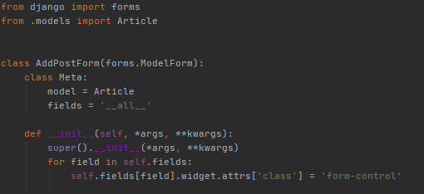
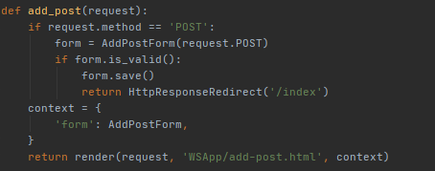
Динамическое создание веб-страницы
Реализация контроллера для обработки запроса
Создание формы для создания статьи

Slide 10
Динамическое создание веб-страницы
Реализация контроллера для обработки запроса
Создание формы для создания статьи

Slide 11
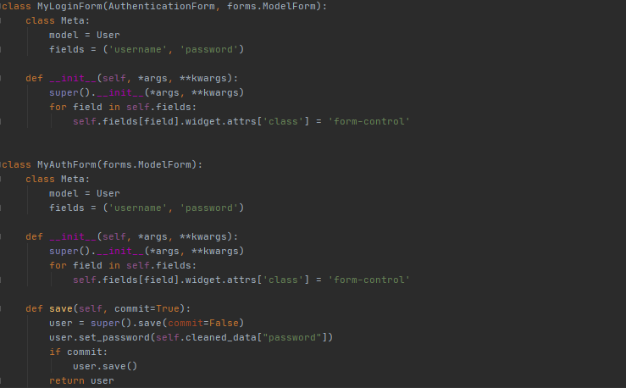
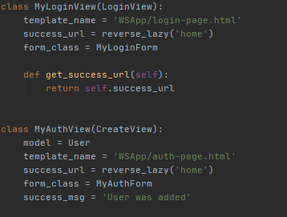
Создание КОНТРОЛЛЕРА
Контроллер авторизации
Создание формы для авторизации

Slide 12
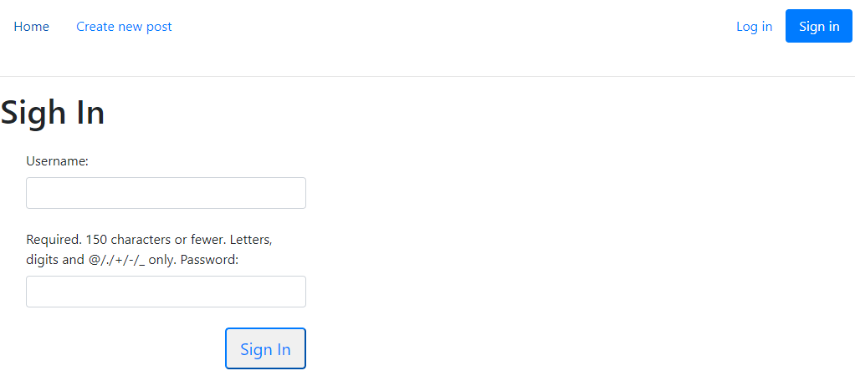
Итоговый вид проекта
Вид страницы для не авторизованного пользователя

Slide 13
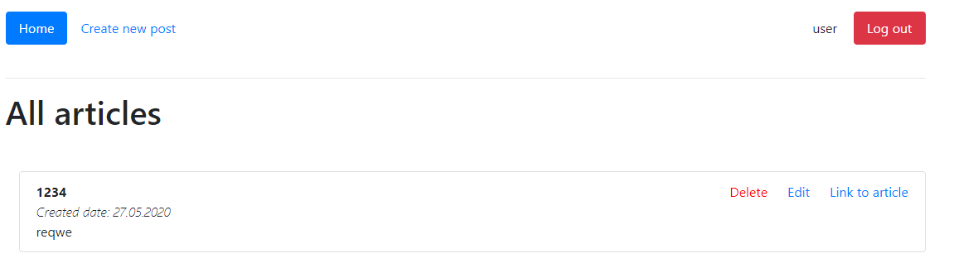
Итоговый вид проекта
Вид страницы для авторизованного пользователя

Slide 14
СПАСИБО ЗА ВНИМАНИЕ!

